Slide 1
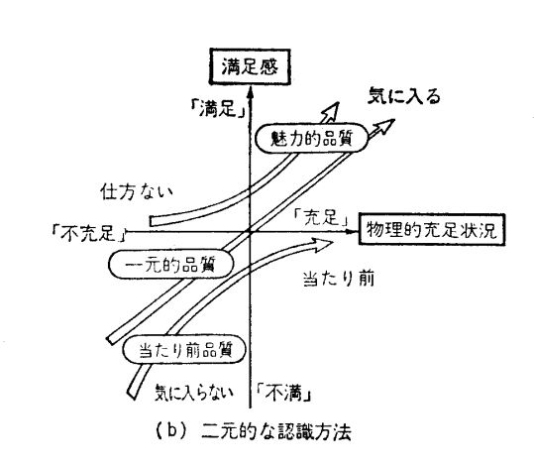
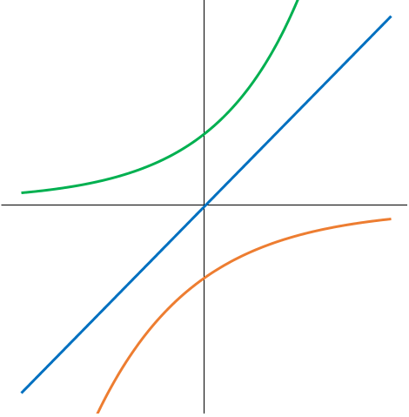
(b) 二元的な認識方法
気に入る
満足感
満足
魅力的品質
なくても
仕方ない
一元的品質
充足
物理的充足状況
不充足
あって
当たり前
当たり前品質
気に入らない
不満
魅力的品質と当り前品質、狩野紀昭、1984年、
日本品質管理学会 学会誌「品質」、より引用

